Slide 1
স্বাগতম

Slide 2
শিক্ষক পরিচিতি
জুবায়ের আহমদ
সহকারী শিক্ষক
আংগারজুর সপ্রাবিঃ
গোয়াইনঘাট,সিলেট।

Slide 3
বিষয় পরিচিতি
শ্রেণি: ৫ম
বিষয়: বাংলা
অধ্যায়: ৩য়
সুন্দরবনের প্রাণী
(বিশ্বে কোনো কোনো---হাতির দেখা মেলে।)
সময়ঃ ৫০ মিনিট

Slide 4
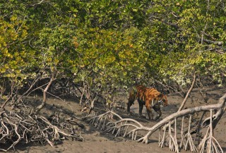
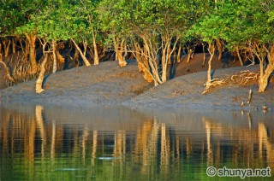
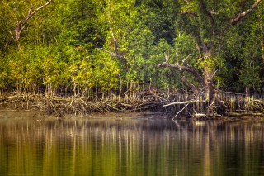
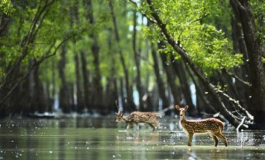
এসো নিচের ছবি গুলো দেখি

Slide 5
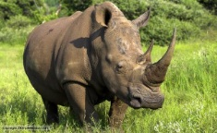
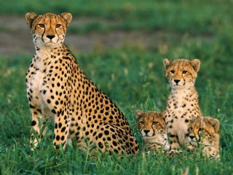
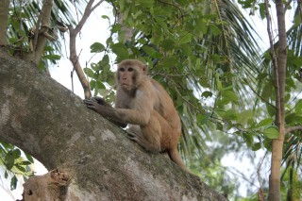
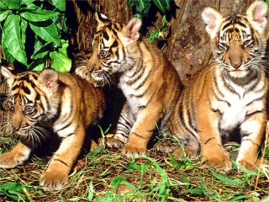
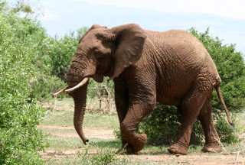
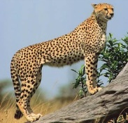
চিত্রের প্রাণীগুলো আমরা কোথায় দেখতে পাই?
এই প্রাণী গুলো কোথায় বাস করে?

Slide 6
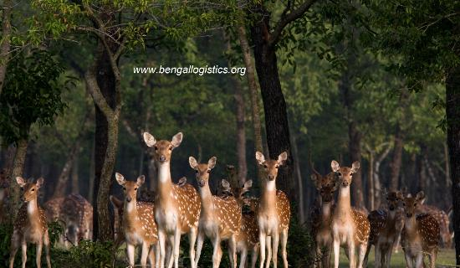
সুন্দরবনের প্রাণী

Slide 7
শিখনফল
৩.১.২ বর্ণনা শুনে বুঝতে পারবে।
১.১.২ যুক্তবর্ণ সহযোগে তৈরি শব্দযুক্ত বাক্য স্পষ্ট ও শুদ্ধভাবে
বলতে পারবে।
১.৪.১ পাঠ্যপুস্তকের পাঠ শ্রবণযোগ্য স্পষ্ট স্বরে ও প্রমিত
উচ্চারণে সাবলীলভাবে পড়তে পারবে।
২.৩.১২ পাঠ সংশ্লিষ্ট প্রশ্নের উত্তর লিখতে পারবে।

Slide 8
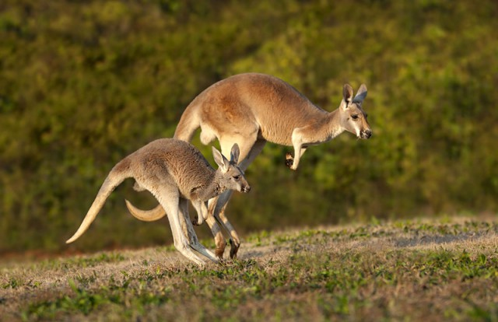
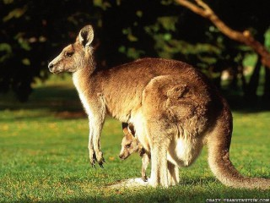
এর নাম ক্যাঙ্গারু
তোমরা কি বলতে পারবে এই প্রাণীর নাম কি ?
ক্যাঙ্গারু বললেই অস্ট্রেলিয়ার কথা মনে হয়
বিশ্বের কোনো কোনো প্রাণীর সঙ্গে জড়িয়ে থাকে দেশের নাম বা জায়গার নাম। যেমন-

Slide 9
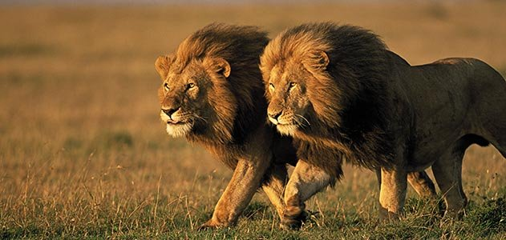
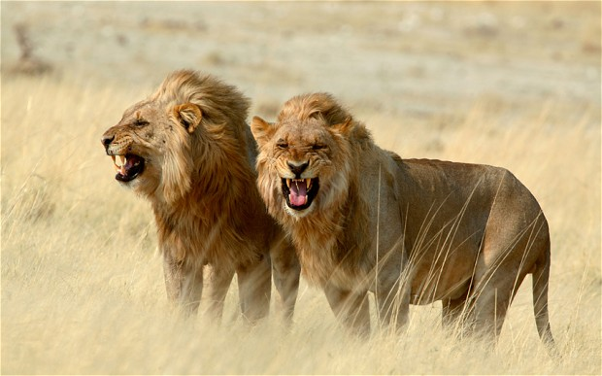
এর নাম সিংহ
সিংহ বললেই মনে হবে আফ্রিকার কথা
এই প্রাণীর নাম কি ?

Slide 10
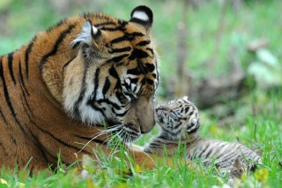
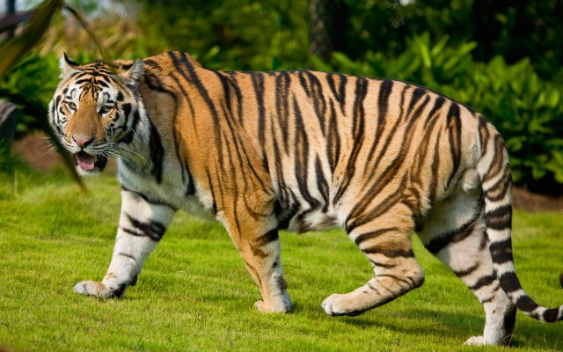
তেমনি বাঘ বা টাইগার শুনলেই রয়্যাল বেঙ্গল টাইগারের কথা স্মরণ হবেই
বাংলাদেশের টাইগারের কোনো তুলনা নেই

Slide 11
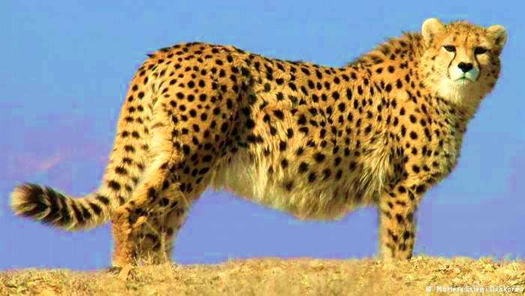
এক সময় চিতাবাঘও প্রচুর ছিল সুন্দরবনে কিন্তু এখন আর দেখা যায় না।
চিতাবাঘ

Slide 12
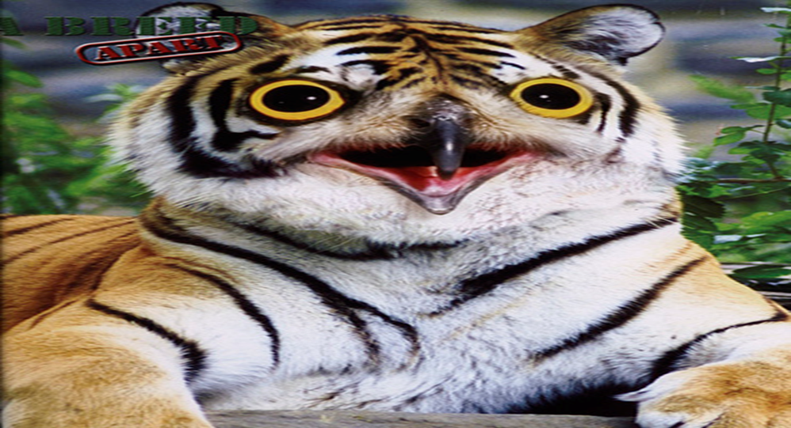
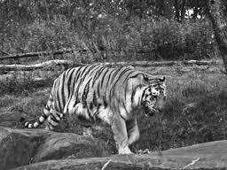
এই প্রাণীর নাম ওল বাঘ
ওল বাঘ নামেও এক ধরনের বাঘ এখানে আগে দেখতে পাওয়া যেত, বর্তমানে আর তা দেখা যায় না।

Slide 13
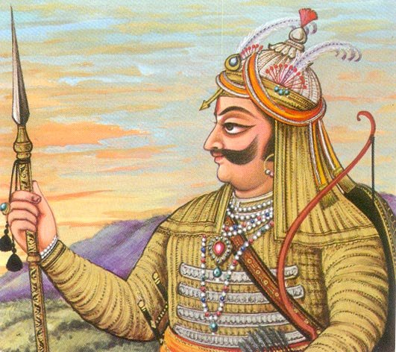
এই প্রাণীর নাম গন্ডার
কয়েকশ বছর পূর্বে রাজা প্রতাপাদিত্য এ জঙ্গলে গন্ডার শিকারে অত্যন্ত দক্ষ ছিলেন বলে জানা যায়।
এক সময় এখানে গন্ডারও ছিল,এখন তাও আর দেখা যায় না।

Slide 14
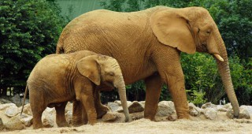
এক সময় এখানে হাতিও ছিল, এখন একটিও নেই।
বর্তমানে একমাত্র পার্বত্য চট্টগ্রাম অঞ্চলে হাতির দেখা মেলে।

Slide 15
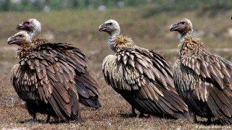
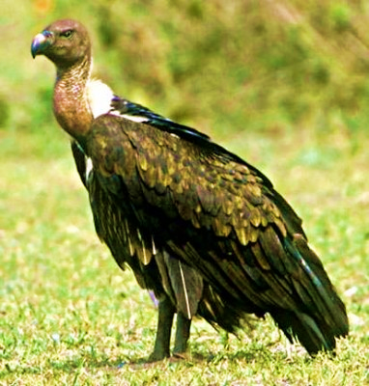
বাংলাদেশে শকুন প্রায় দেখাই যায় না।

Slide 16
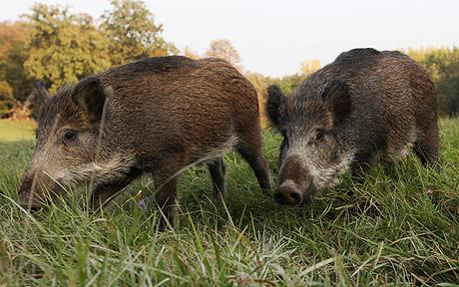
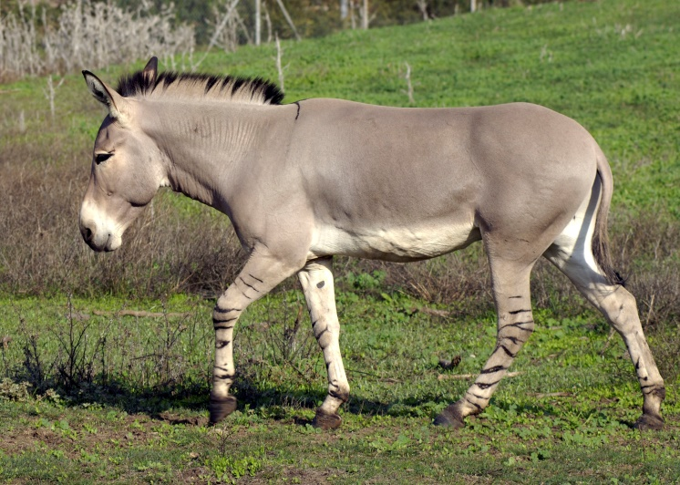
এবার সুন্দরবনের বিলুপ্তপ্রায় প্রাণীদের নাম বলার চেষ্টা করি

Slide 17
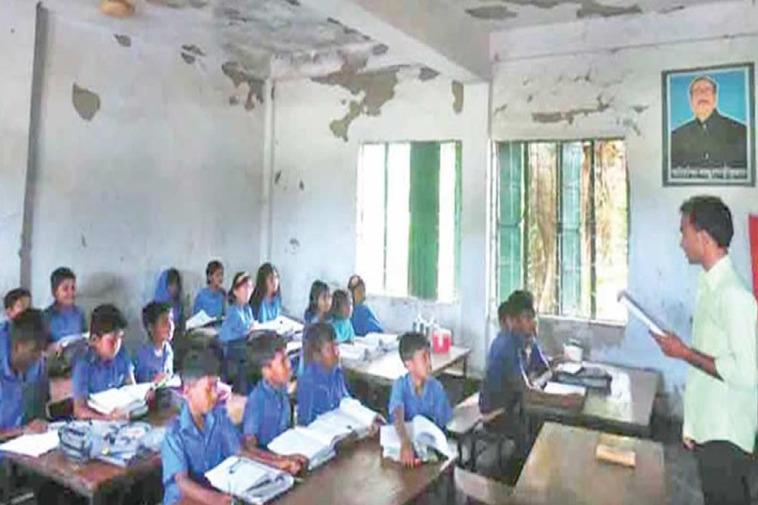
শিক্ষকের পাঠ

Slide 18
ক্যাঙ্গারু
আফ্রিকা
এতদ্ব্যতীত
উচ্চারণ
অনুশীলন
আচার্য
প্রফুল্লচন্দ্র
অবলুপ্ত
দক্ষ

Slide 19
যুক্তবর্ণ
ক্যাঙ্গারু -- ঙ্গ=ঙ+গ
অবলুপ্ত -- প্ত=প+ত
দক্ষ -- ক্ষ=ক+ষ

Slide 20
শব্দের অর্থগুলো জেনে নিই
অবলুপ্ত
যা লোপ পেয়েছে
বিখ্যাত
বিশেষ ভাবে খ্যাত
তুলনাহীন
যার তুলনা নেই
এছাড়া
এতদ্ব্যতীত
ভক্ষণ করা
খাওয়া

Slide 21
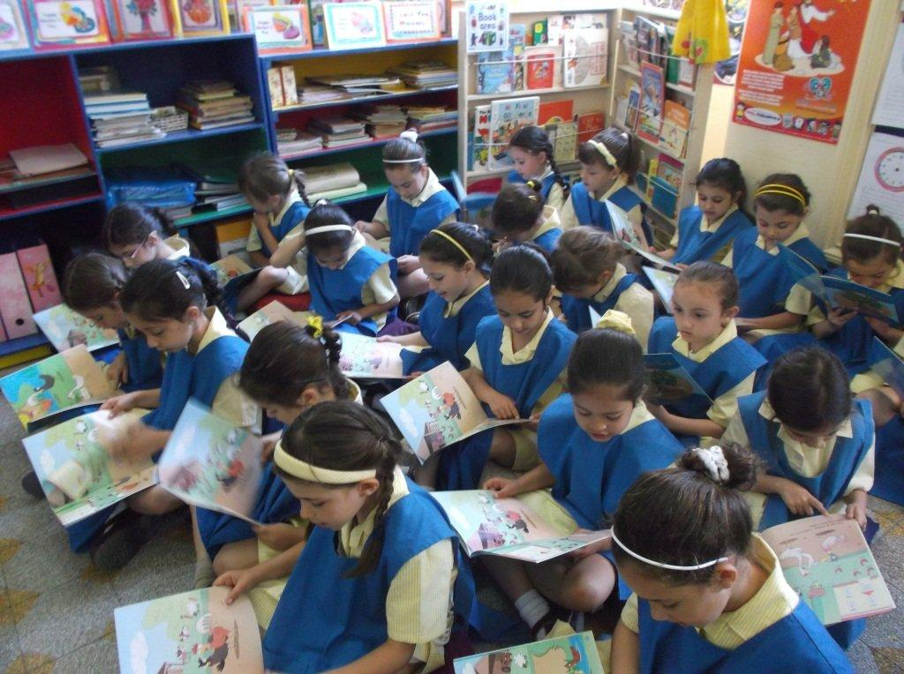
শিক্ষার্থীদের সরব পাঠ ও
প্রমিত উচ্চারন অনুশীলন

Slide 22
দলগত কাজ
দলনং-০১
এক কথায় প্রকাশ কর
তুলনাহীন
অবলুপ্ত
শিকারি
বিখ্যাত
যার তুলনা নেই-
যা লোপ পেয়েছে-
যিনি শিকার করেন-
যিনি বিশেষ ভাবে খ্যাত-

Slide 23
দলনং-০2
মিল কর
উত্তর
সুন্দরবন - হাতি
অস্ট্রেলিয়া - রয়্যাল বেঙ্গল টাইগার
আফ্রিকা - ক্যাঙ্গারু
পার্বত্য চট্টগ্রাম - সিংহ
সুন্দরবন - রয়্যাল বেঙ্গল টাইগার
অস্ট্রেলিয়া - ক্যাঙ্গারু
আফ্রিকা - সিংহ
পার্বত্য চট্টগ্রাম - হাতি

Slide 24
প্রশ্নের উত্তর দাও
দল নং-০3
সুন্দরবনের বিলুপ্তপ্রায় ৫ টি প্রাণীর নাম লিখ ।
উত্তর-ওল বাঘ,গন্ডার,হাতি,চিতাবাঘ,শকুন
হাতি কোন অঞ্চলে দেখ যায়?
উত্তর-পার্বত্য চট্টগ্রাম অঞ্চলে
তিন ধরণের বাঘের নাম লিখ।
উত্তর-রয়েল বেঙ্গল টাইগার,চিতাবাঘ,ওল বাঘ

Slide 25
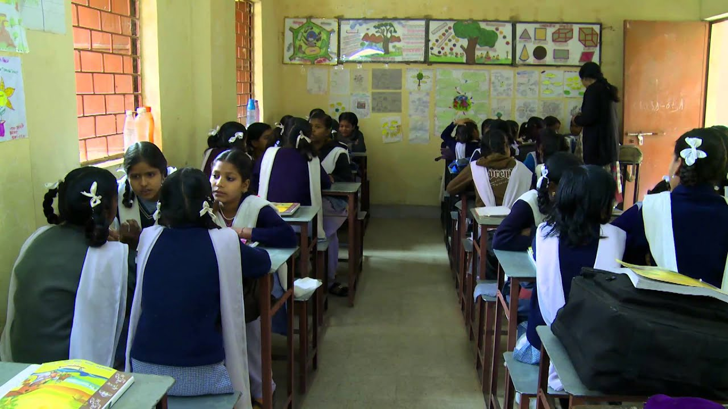
শিক্ষার্থীদের নিরব পাঠ

Slide 26
মূল্যায়ন
একক কাজ
সঠিক উত্তর
রাজা প্রতাপাদিত্য
উত্তরটি সঠিক নয়
কোন রাজা গণ্ডার শিকারে দক্ষ ছিলেন ?
খ.রাজা লক্ষন সেন
ক.রাজা রামমোহন রায়
✓
ঘ.রাজা বল্লাল সেন
গ. রাজা প্রতাপাদিত্য

Slide 27
মূল্যায়ন
উত্তরের অপশনগুলোতে ক্লিক করুন
একক কাজ
সঠিক উত্তর
নলিনী ভূষন রায়
উত্তরটি সঠিক নয়
কে ১৮৮৫ সালে সুন্দরবনে শেষ গণ্ডার দেখেছিলেন ?
✓
ক. নলিনী ভূষণ রায়
খ.রাজা লক্ষন সেন
গ.রাজা বল্লাল সেন
ঘ. রাজা প্রতাপাদিত্য

Slide 28
মূল্যায়ন
সঠিক উত্তর
অস্ট্রেলিয়া
একক কাজ
উত্তরটি সঠিক নয়
ক্যাঙ্গারু কোথায় পাওয়া যায় ?
খ.আফ্রিকা
ক. বাংলাদেশ
✓
গ.ভারত
ঘ. অস্ট্রেলিয়া

Slide 29
বাড়ির কাজ
নাম শুনেছ কিন্তু চোখে দেখনি এমন প্রাণীদের একটি তালিকা তৈরি করে আনবে।

Slide 30
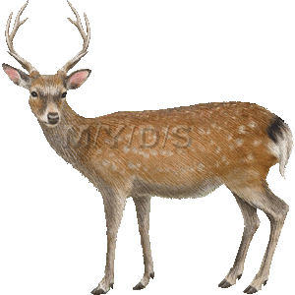
ধন্যবাদ সবাইকে

